Slide 1
Derechos Humanos y tecnologia
Dra. M. Daniela Izaguirre

Slide 2


Slide 3


Slide 4


Slide 5
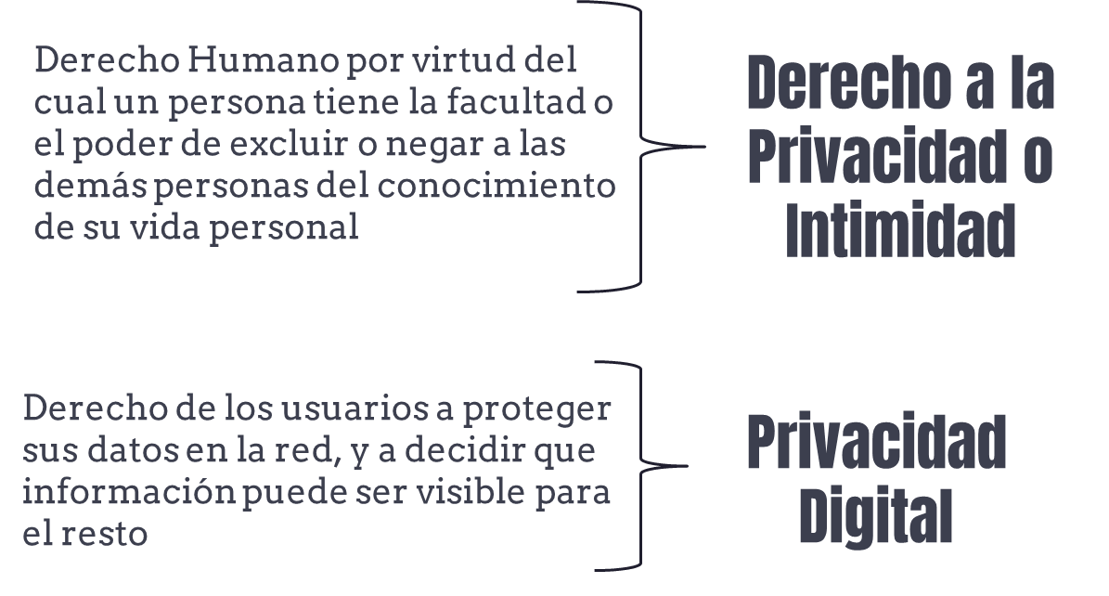

Slide 6
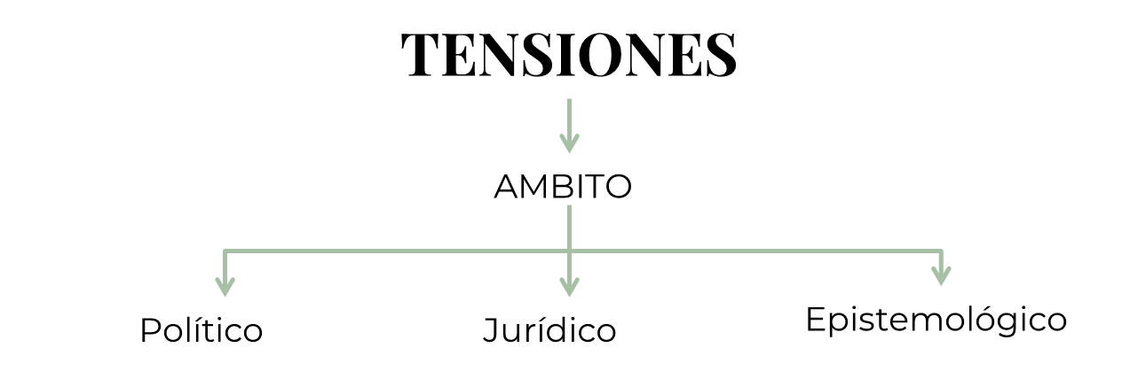

Slide 7
Etapas en la conformación del Corpus Iuris
-POSITIVACIÓN: Incorporación a la norma.
-Generalización: Extensión al resto de la sociedad
-Internalización: Su extensión al campo internacional
-Especificación: de grupos vulnerables que requieren una especial atención

Slide 8
Proceso de expansión colonial
Principios jurídicos
Instituciones políticas
Organizaciones sociales
Territorios coloniales
Europa
Pensamiento hegemónico
“Localismo globalizado”
Boaventura de Sousa Santos

Slide 9
TENSIONES DESDE LO JURÍDICO
Incompletud del punto de vista de derecho
Contradicción entre
Se deja afuera elementos fundamentales (naturaleza, generaciones futuras, etc)
Desarrollo de la norma
Enfoque multidisciplinario
La vigencia, rol y efectivo

Slide 10
El desarrollo discursivo de los DDHH no se relaciona con lo actuado o invertido
El grado de cumplimiento es
Variable
Escaso
Tensiones desde lo Político
Sostiene la centralidad del Estado dejando de lado:
-ONG, -Org. sociales y -Empresas
Sistema internacional actual jerarquizado
Pensamiento
Hegemónico
Globalizado

Slide 11
TENSIONES DESDE LO EPISTEMOLOGICO
Confrontación entre
No se encuentran incluidos los Derechos colectivos
Universalidad
Respeto por la multiculturalidad

Slide 12
DERECHO A LA SALUD Y AL MEDIOAMBIENTE
No existiendo norma legal que autorice a realizar determinada actividad lesiva a la salud y al medioambiente, ella se encuentra prohibida.

Slide 13
DERECHO a UN MEDIO AMBIENTE SANO
Derecho Humano fundamental
Presupuesto del disfrute y ejercicio de los demás derechos
Articulo 41:Todos los habitantes gozan del derecho a un ambiente sano, equilibrado, apto para el desarrollo humano y para que las actividades productivas satisfagan las necesidades presentes sin comprometer las de las generaciones futuras; y tienen el deber de preservarlo. El daño ambiental generará prioritariamente la obligación de recomponer, según lo establezca la ley.
Las autoridades proveerán a la protección de este derecho, a la utilización racional de los recursos naturales, a la preservación del patrimonio natural y cultural y de la diversidad biológica, y a la información y educación ambientales.
Corresponde a la Nación dictar las normas que contengan los presupuestos mínimos de protección, y a las provincias, las necesarias para complementarlas, sin que aquéllas alteren las jurisdicciones locales.
Se prohíbe el ingreso al territorio nacional de residuos actual o potencialmente peligrosos, y de los radiactivos”

Slide 14
CAMBIOS TECNOLÓGICOS
VERTIGINOSIDAD
DESAFÍOS
IA
DOCTRINARIOS DEL DERECHO
NUEVA RAMA
DERECHO ARTIFICIAL

Slide 15
Derecho A LA INTIMIDAD
La Corte Suprema de Justicia de la Nación consagró claramente que: “E, derecho a la privacidad e intimidad se fundamenta constitucionalmente en el Art. 19 de la Ley Suprema. En relación directa con la libertad individual protege jurídicamente un ámbito de autonomía individual constituida por los sentimientos, hábitos y costumbres, las relaciones familiares, la situación económica, las creencias religiosas, la salud mental y física y, en suma, las acciones, hechos o actos que, teniendo en cuenta las formas de vida aceptadas por la comunidad están reservadas al propio individuo y cuyo conocimiento y divulgación por los extraños significa un peligro real o potencial para la intimidad”. (CSJN 11/12/84, “Ponzetti de Balbín, Indalia c. Editorial Atlántida S.A.”, LL 1985-B-120”).-

Slide 16
MUCHAS GRACIAS!!
Dra. M. Daniela Izaguirre
dra_izaguirre@yahoo.com.ar

